Slide 1


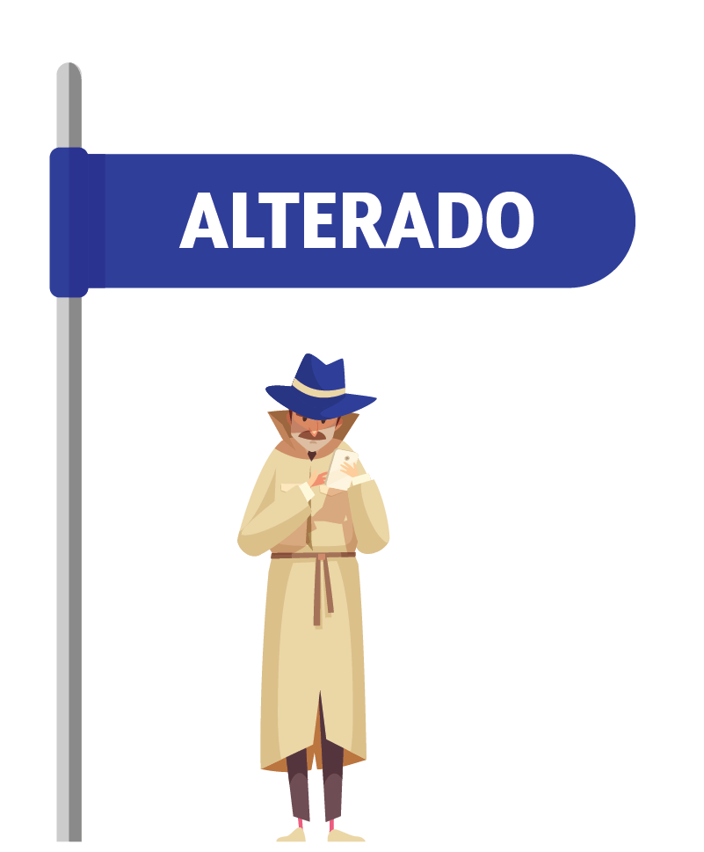


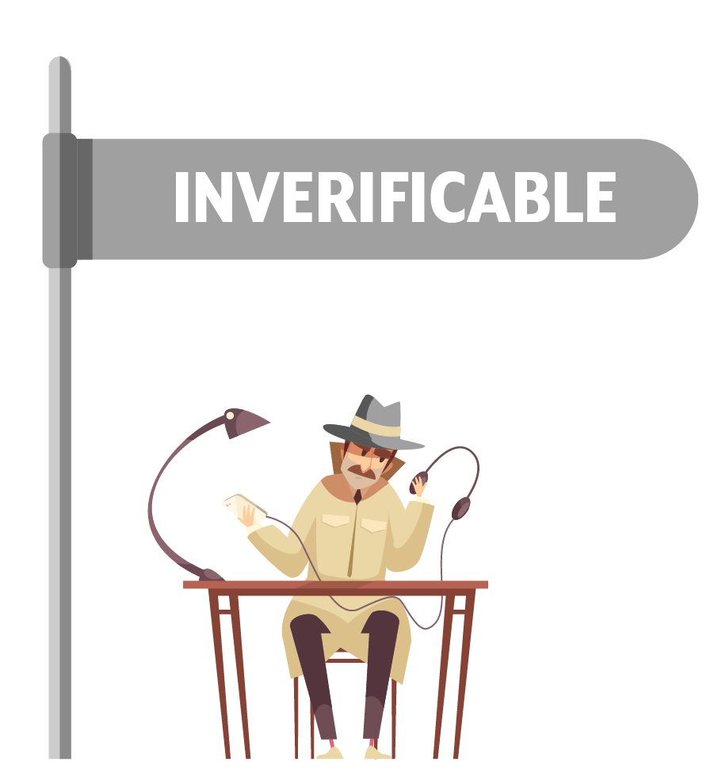





Desinformación en el Ecuador
Calificación | Descripción
Cierto | El contenido que es cierto es aquel que muestra información que sea precisa y que además tenga congruencia con los datos donde se ha obtenido la información deben de ser fuentes verificadas. Lo cual significa que, las declaraciones se presentan con exactitud y no se eliminan ninguna parte, ni se limitan la contextualización.
Falso | El contenido no tiene una fuente que presente la información de manera verídica y confiable. Esto se da cuando declaración es incoherente con la información que se proporciona.
Alterado | Es aquel que dicho contenido que se presenta ya sea en medios audiovisuales alterado que podría causar engaño a las personas. Esta categoría lo que integrar son fotografías alteradas, audios que no es verificada y que es catalogada como falsa, videos, cadenas de WhatsApp replicadas.
Engañoso | Este contenido que presenta no se lo considera en su totalidad como falso. Es engañoso cuando la afirmación que se hace tiene congruencia con ciertos aspectos de la información presentada al público o que presenta un poco de coincidencias una parte de ella con ciertos datos, pero a su vez demuestra que ha sido alterada con la finalidad de engañar al público en general.
Impreciso | Es impreciso cuando la aseveración es consistente con los datos disponibles, pero esta información se omite u oculta ciertas partes de la publicación.
Sátira | Este contenido es aquel que muestra la información de tres formas que son de manera de exageración, ironía, ridiculización. Además, este es más usado en temas como la política, en temas de la religión o temas sociales.
Inverificable | Es aquella afirmación donde no se ha podido identificar las fuentes oficiales o argumentos que fundamenten dicho pronunciamiento.
Menú
Red Social X
Corpus UG
Google Fact Check Tools
Interacción Red Social X

Slide 2







Noticias de Seguridad | Noticias de Salud Pública | Noticias de Política | Noticias de Economía | Noticias de Crisis social
Total noticias Verificadas
Etiquetas
Origen
Verificadores
Tipo de Noticias
Etiquetado
Total de Noticias Verificadas de la Red Social X
% Noticias por Etiquetado
Verificador
% Noticias por Tipo
Origen
Total de noticias por tipo
Nubes de palabras
Año

Slide 3
Total noticias Verificadas
Etiquetas
Origen
Verificadores
Tipo de Noticias
Total de Noticias Verificadas de la Corpus
Etiquetado
%Noticias según Origen
Verificador
Nubes de palabras
Mes
%Noticias por tipo
% Noticias por Verificador
Año

Slide 4
Total Likes | Total Reply | Total Retweet | Total Visits
Año
Top 5 de las Noticias con más likes
Comportamiento de la Audiencia: Likes, Retweets y Replies por Tipo de Noticia
Verificador
Top 10 de las Noticias con más Retweet
Tipo de Noticia
Relación entre Likes y Retweets por Etiquetado de Noticia
Etiquetado
Top 5 de las Noticias con más reply
Nubes de palabras de hashtags
Mes

